Slide 1
Literatuurpresentatie van Dide van der Wijst

Slide 2
Het eerste boek dat ik las in havo 3
Riverdale: hoe het allemaal begon

Slide 3
Terugblik manier van boeken kiezen

Slide 4
Mijn beste boek
The Vampire Diaries
Duisternist

Slide 5
Overeenkomsten van de boeken

Slide 6
Verschillen van de boeken

Slide 7
ontwikkeling

Slide 8
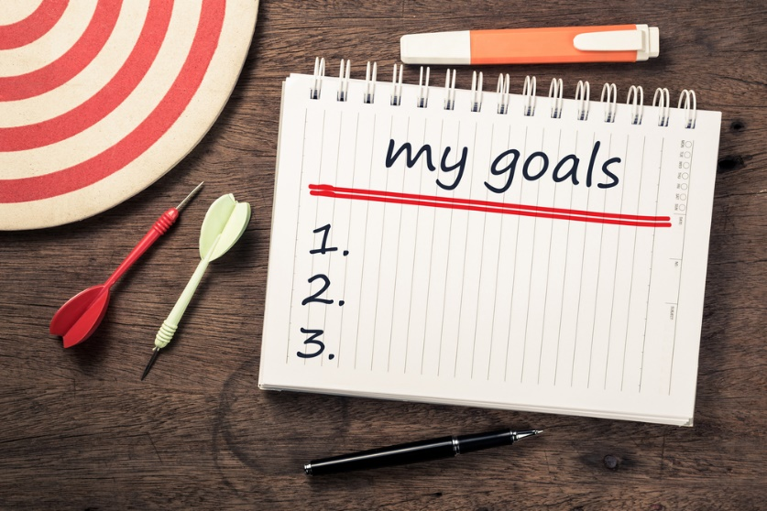
Doelen voor volgend jaar

Slide 9
Mijn plan voor de manier van boeken kiezen

Slide 10
Wat voor soort boeken ga ik lezen en welk niveau hoort daarbij

Slide 11
Van wie of wat ga ik hulp vragen bij het maken van de boekenkeuzes

Slide 12
Wat ik verwacht van de boeken van volgend jaar

Slide 13
Mijn plan voor havo 4

Slide 14
Mijn ideale boek

Slide 15
EINDE

